Slide 1
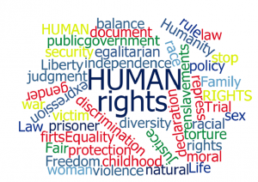
DIRITTI UMANI

Slide 2
www.SDSTORIAFILOSOFIA.IT
Cliccando su “classe V”…

Slide 3
DIRITTO
diritti
persona
cittadino

Slide 4
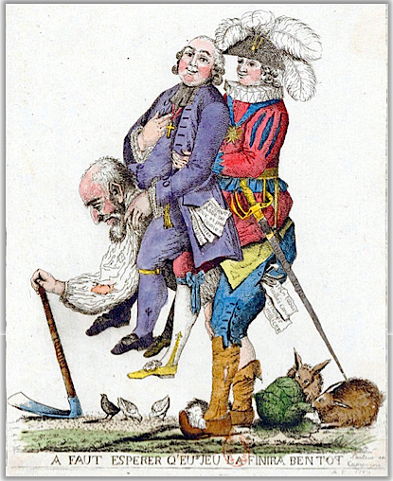
Modernità come “età dei diritti”
prima:
Società organizzate gerarchicamente, in ordini
Si è sudditi (non cittadini)
Nessuna mobilità sociale

Slide 5
Rivoluzione inglese
Illuminismo
Giusnaturalismo → esistenza di diritti “naturali”
Filosofia politica 1600/1700 (Hobbes, Locke, Rousseau, Kant…)
IDEE

Slide 6
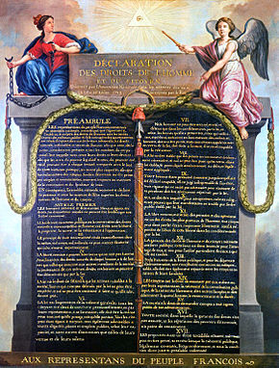
DIRITTI
naturali / storici
Un inizio?
Dichiarazione d’indipendenza (1776)
Dichiarazione dei diritti dell’uomo e del cittadino (1789)

Slide 7
Dichiarazione di indipendenza del 1776: “Noi riteniamo che le seguenti verità siano di per se stesse evidenti; che tutti gli uomini sono stati creati uguali, che essi sono stati dotati dal loro Creatore di alcuni diritti inalienabili, che fra questi sono la vita, la libertà e la ricerca della felicità; che allo scopo di garantire questi diritti, sono creati tra gli uomini i governi, i quali derivano i loro giusti poteri dal consenso dei governati”.

Slide 8
Dichiarazione dei diritti dell’uomo e del cittadino del 1789: “I rappresentanti del popolo francese, costituiti in Assemblea nazionale, considerando che l’ignoranza, l’oblio o il disprezzo dei diritti dell’uomo sono le sole cause delle sventure pubbliche e della corruzione dei governi, hanno deciso di esporre, in una solenne dichiarazione, i diritti naturali, inalienabili e sacri dell’uomo, […].
Art. 1 – Gli uomini nascono e rimangano liberi e uguali nei diritti. Le distinzioni sociali non possono essere fondate che sull’utilità comune.
Art. 2 – Il fine di ogni associazione politica è la conservazione dei diritti naturali ed imprescrittibili dell’uomo. Questi diritti sono la libertà, la proprietà, la sicurezza e la resistenza all’oppressione”

Slide 9
LIBERTA’
UGUAGLIANZA
- relazione

Slide 10
TRE GENERAZIONI DI DIRITTI (Vasak)
1) Diritti civili e politici (o delle libertà)
seconda metà del 1700
vita, proprietà, voto, LIBERTA’ (positive e negative)...

Slide 11
2) Diritti positivi: economici, sociali e culturali
data simbolo: 10 dicembre 1948
istruzione, alimentazione, salute, lavoro, casa, assistenza
sono diritti “positivi”: l’istituzione deve intervenire

Slide 12
3)Diritti planetari, della famiglia umana
pace, sviluppo equilibrato, rispetto ecologico e ambientale
diritti dei soggetti “deboli”
diritti di “quarta generazione” (genetica, informatica, robotica…)

Slide 13
FORMA DEL DIRITTO
VS
REALTA’ SOSTANZIALE

Slide 14
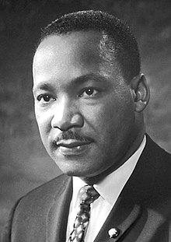
“Io ho davanti a me un sogno, che un giorno sulle rosse colline della Georgia i figli di coloro che un tempo furono schiavi e i figli di coloro che un tempo possedettero schiavi, sapranno sedere insieme al tavolo della fratellanza.
Io ho davanti a me un sogno, che un giorno perfino lo stato del Mississippi, uno stato colmo dell’arroganza dell’ingiustizia, colmo dell’arroganza dell’oppressione, si trasformerà in un’oasi di libertà e giustizia.
Io ho davanti a me un sogno, che i miei quattro figli piccoli vivranno un giorno in una nazione nella quale non saranno giudicati per il colore della loro pelle, ma per le qualità del loro carattere. Ho davanti a me un sogno, oggi!” (M.L.King)

Slide 15
Art. 3.
Tutti i cittadini hanno pari dignità sociale e sono eguali davanti alla legge, senza distinzione di sesso, di razza, di lingua, di religione, di opinioni politiche, di condizioni personali e sociali.
È compito della Repubblica rimuovere gli ostacoli di ordine economico e sociale, che, limitando di fatto la libertà e l'eguaglianza dei cittadini, impediscono il pieno sviluppo della persona umana e l'effettiva partecipazione di tutti i lavoratori all'organizzazione politica, economica e sociale del Paese.

Slide 16
Fascismo… nazismo… guerra mondiale… genocidio…
Dopo: forte affermazione dei principi democratici
Riconoscimento giuridico internazionale dei diritti fondamentali

Slide 17
Carta delle Nazioni Unite, Preambolo (1945)
"Noi popoli delle Nazioni Unite, decisi a salvare le future generazioni dal flagello della guerra, che per due volte nel corso di questa generazione ha portato indicibili afflizioni all’umanità, a riaffermare la fede nei diritti fondamentali dell’uomo, nella dignità e nel valore della persona umana, nella eguaglianza dei diritti degli uomini e delle donne e delle nazioni grandi e piccole, a creare le condizioni in cui la giustizia ed il rispetto degli obblighi derivanti dai trattati e dalle altri fonti del diritto internazionale possano essere mantenuti, …

Slide 18
… a promuovere il progresso sociale ed un più elevato tenore di vita in una più ampia libertà e per tali fini a praticare la tolleranza ed a vivere in pace l’uno con l’altro in rapporti di buon vicinato, ad unire le nostre forze per mantenere la pace e la sicurezza internazionale, ad assicurare, mediante l’accettazione di principi e l’istituzione di sistemi, che la forza delle armi non sarà usata, salvo che nell’interesse comune, ad impiegare strumenti internazionali per promuovere il progresso economico e sociale di tutti i popoli, abbiamo risoluto di unire i nostri sforzi per il raggiungimento di tali fini”

Slide 19
Dichiarazione Universale dei diritti umani del 10 dicembre 1948
firmata da circa 50 Stati circa
prospettiva estesa a tutti gli uomini e popoli della Terra

Slide 20
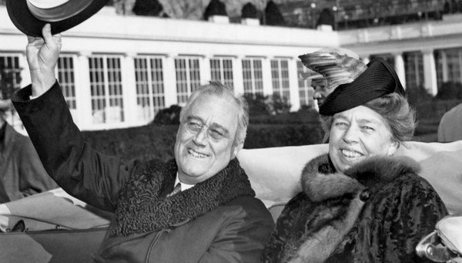
Discorso delle quattro libertà (F. D. Roosevelt)
“Nei giorni a venire, che noi cerchiamo di rendere sicuri, attendiamo con impazienza un mondo fondato su quattro essenziali libertà umane.
La prima è la libertà di parola e di espressione – ovunque nel mondo.
La seconda è la libertà di ogni persona di rivolgersi a Dio a suo modo – ovunque nel mondo.

Slide 21
La terza è la libertà dal bisogno, che tradotto in parole semplici, significa, conoscenze economiche che assicurino ad ogni nazione una vita sana e pacifica per i propri abitanti – ovunque nel mondo.
La quarta è la libertà dalla paura, che significa prevedere una riduzione mondiale degli armamenti ad un livello tale e così profondo che nessuna nazione possa trovarsi nella posizione di commettere un atto di aggressione fisica nei confronti di altri – ovunque nel mondo”.

Slide 22
Art.1
Tutti gli esseri umani nascono liberi ed uguali in dignità e diritti
30 articoli
Sviluppo del principio cardine della dignità di ogni persona umana in tutte le sue conseguenze:
i diritti civili
i diritti politici
i diritti economici, sociali e culturali

Slide 23
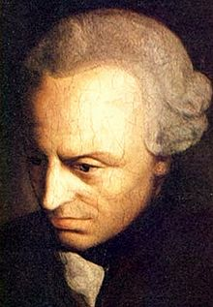
“Nel regno dei fini, tutto ha un prezzo o una dignità. Ciò che ha un prezzo può essere sostituito con qualcosa d’altro a titolo equivalente; al contrario, ciò che è superiore a quel prezzo e che non ammette equivalenti è ciò che ha una dignità […]. Ciò che permette che qualche cosa sia fine a se stessa non ha solo un valore relativo, e cioè un prezzo, ma ha un valore intrinseco, e cioè una dignità […]. L’umanità [l’essere uomo] è essa stessa una dignità: l’uomo non può essere trattato dall’uomo (da un altro uomo o da se stesso) come un semplice mezzo, ma deve essere trattato sempre anche come un fine. In ciò appunto consiste la sua dignità (personalità), ed è in tal modo che egli si eleva al di sopra di tutti gli esseri viventi che non sono uomini e possono servirgli da strumento”

Slide 24
“Non posso rifiutare neanche al malvagio il rispetto che gli devo in quanto uomo, perché il rispetto che gli è dovuto in quanto uomo non gli può essere tolto neanche se con i suoi atti se ne rende indegno. E perciò vi possono essere pene infamanti, che disonorano tutta l’umanità (ad esempio, lo squartamento, il dare i criminali in pasto ai cani, il tagliar loro naso e orecchie). Per l’uomo geloso del proprio onore (e che esige, come ognuno deve farlo, il rispetto degli altri) queste pene non solo sono più dolorose della perdita dei suoi beni e della vita, ma fanno anche arrossire di vergogna lo spettatore per il fatto di appartenere a una specie che si comporta in tal modo”

Slide 25
Costituzione tedesca (1949), art.1
“La dignità dell’uomo è intangibile. E’ dovere di ogni potere statale rispettarla e proteggerla”
Carta europea (2000), art.1
“La dignità umana è inviolabile. Essa deve essere rispettata e tutelata”

Slide 26
Art.32
La Repubblica tutela la salute come fondamentale diritto dell'individuo e interesse della collettività, e garantisce cure gratuite agli indigenti.
Nessuno può essere obbligato a un determinato trattamento sanitario se non per disposizione di legge. La legge non può in nessun caso violare i limiti imposti dal rispetto della persona umana.
Art.36
Il lavoratore ha diritto ad una retribuzione proporzionata alla quantità e qualità del suo lavoro e in ogni caso sufficiente ad assicurare a sé e alla famiglia un'esistenza libera e dignitosa.
Art.41
L'iniziativa economica privata è libera.
Non può svolgersi in contrasto con l'utilità sociale o in modo da recare danno alla sicurezza, alla libertà, alla dignità umana.

Slide 27
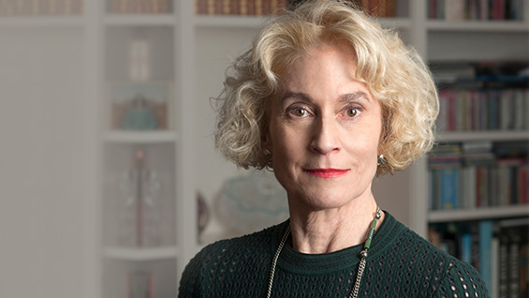
Qualità della vita

Slide 28
I diritti possono confliggere
Non sono eliminate tutte le discriminazioni
Nascono nuove forme di discriminazione

Slide 29
Carta dei diritti dell’Unione europea (2000), Art.21
“E’ vietata qualsiasi forma di discriminazione fondata, in particolare, sul sesso, la razza, il colore della pelle o l’origine etnica o sociale, le caratteristiche genetiche, la lingua, la religione o le convinzioni personali, le opinioni politiche o di qualsiasi altra natura, l’appartenenza ad una minoranza nazionale, il patrimonio, la nascita, gli handicap, l’età o le tendenze sessuali”.

